Slide 1
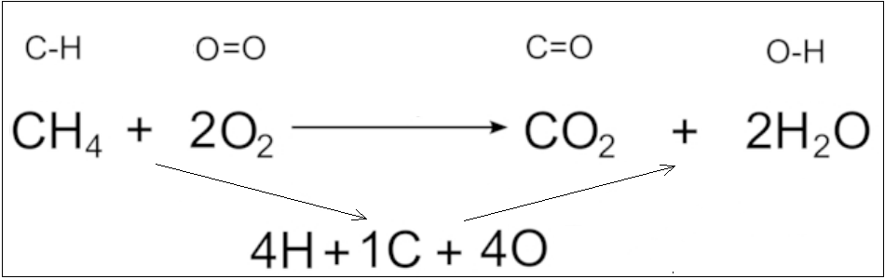
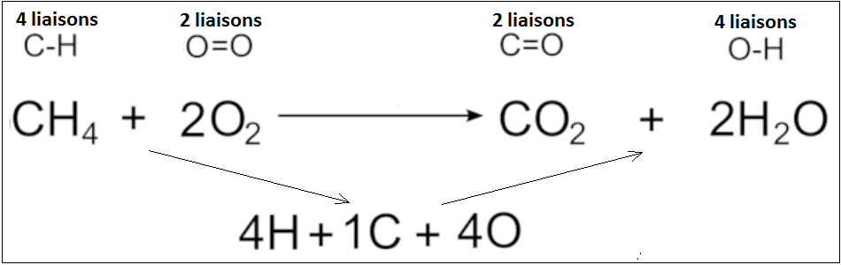
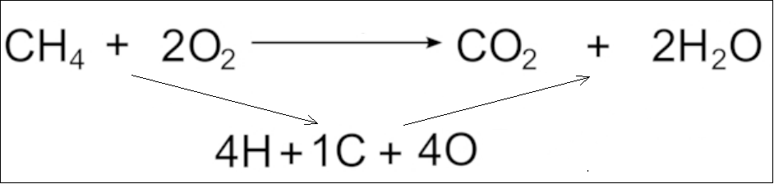
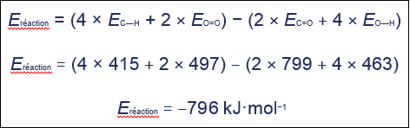

Slide 2
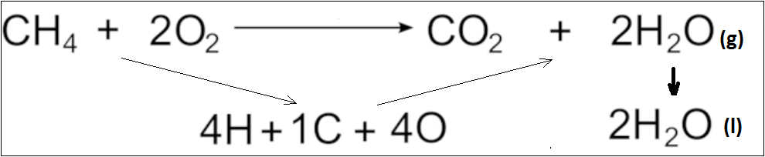
- 796
- 44 x 2
ΔH = - 796 – 2 x 44 = 884 kJ.mol⁻¹ ≈ 890 kJ.mol⁻¹
Masse molaire de CH₄ : M = 12 + 4 x 1 = 16 g.mol⁻¹
Alors pour 1 kg de méthane :
ΔH ≈ 890 x 1000 / 16 = 55,6 x 10³ kJ/kg = 55,6 MJ/kg

